Slide 1
NUMANCIA POR UNA SANA CONVIVENCIA
Taller: “Sana Convivencia Digital”
#NADAJUSTIFICALAVIOLENCIA
RELIGIÓN
Miércoles 31 de marzo
7° año básico B

Slide 2
RUTA
1. En el lugar del otro
2. Encuesta
3. Reflexiones

Slide 3
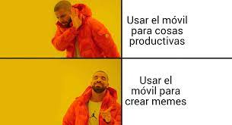
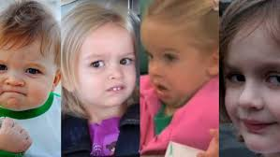
¿Conoces estos memes? ¿Qué opinas de ellos? ¿Qué habrán pensado esas personas cuando se reconocieron en los memes?
1. EN EL LUGAR DEL OTRO

Slide 5
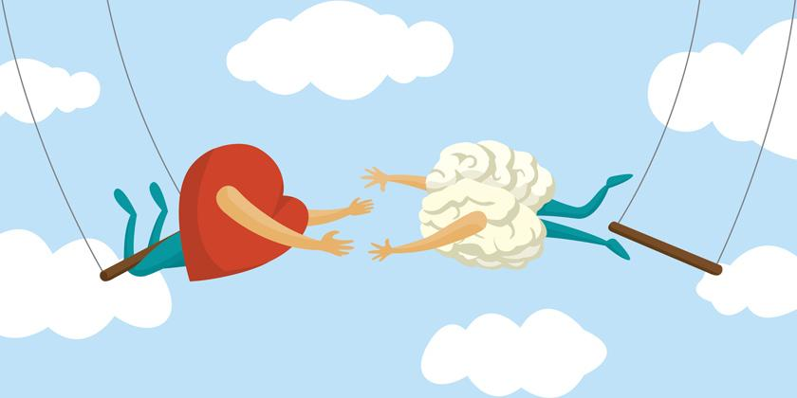
Instrucciones: Ingresa al enlace, lee y responde las preguntas. Esta es una encuesta anónima no te preocupes de tu privacidad.
2. ENCUESTA
https://forms.gle/rNL57fy6J4Sz7omd8

Slide 6
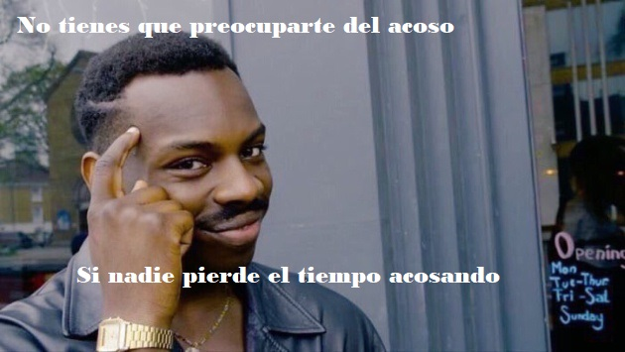
3. REFLEXIONES
¿Cómo lograr una buena convivencia a través de las redes sociales?

Slide 7
3. REFLEXIONES

Slide 8
#NADAJUSTIFICALAVIOLENCIA
Por eso en Numancia aprendemos/creemos
en la sana convivencia digital

